Slide 1


Digitisation of musicology at the University of Luxembourg.
Damien Sagrillo
Szeged, 13 April 2019

Slide 2
https://musique.uni.lu

Slide 3
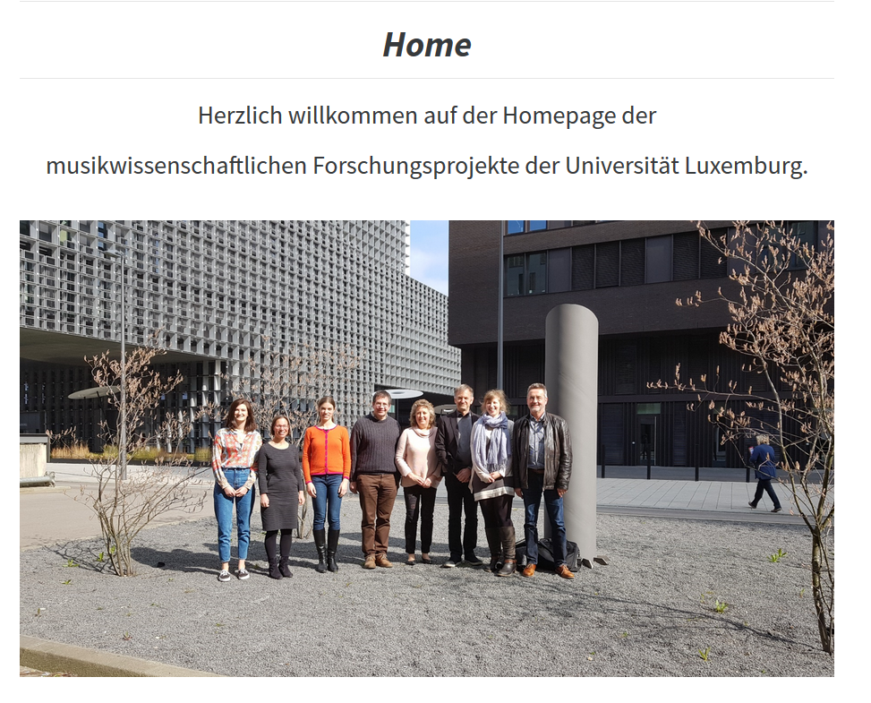

Slide 4
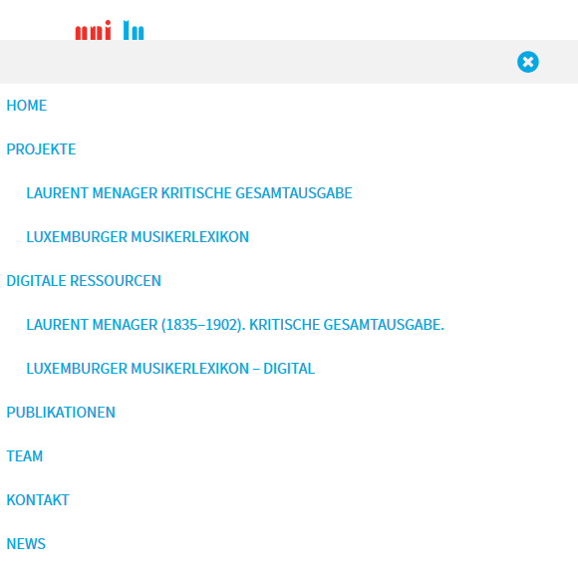
https://musique.uni.lu

Slide 5
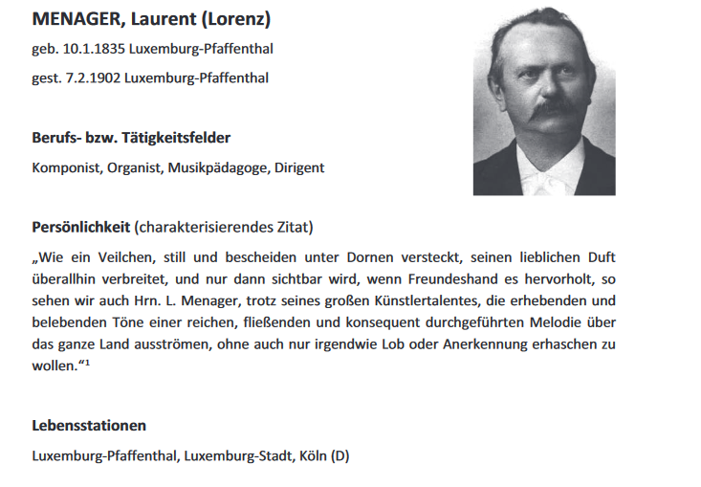
1. Edition of Luxembourgish Music
Example

Slide 6
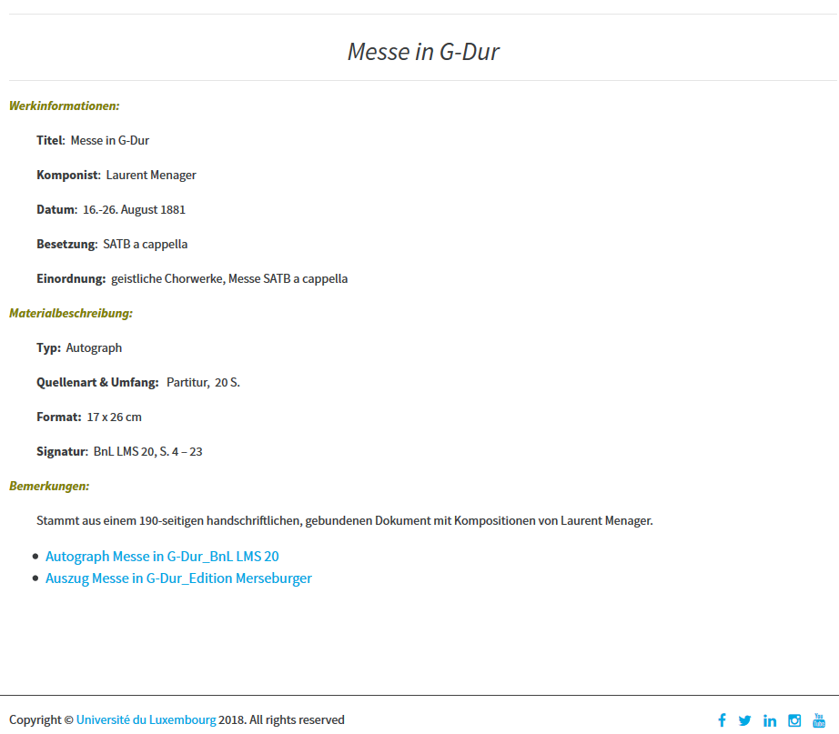

Slide 7
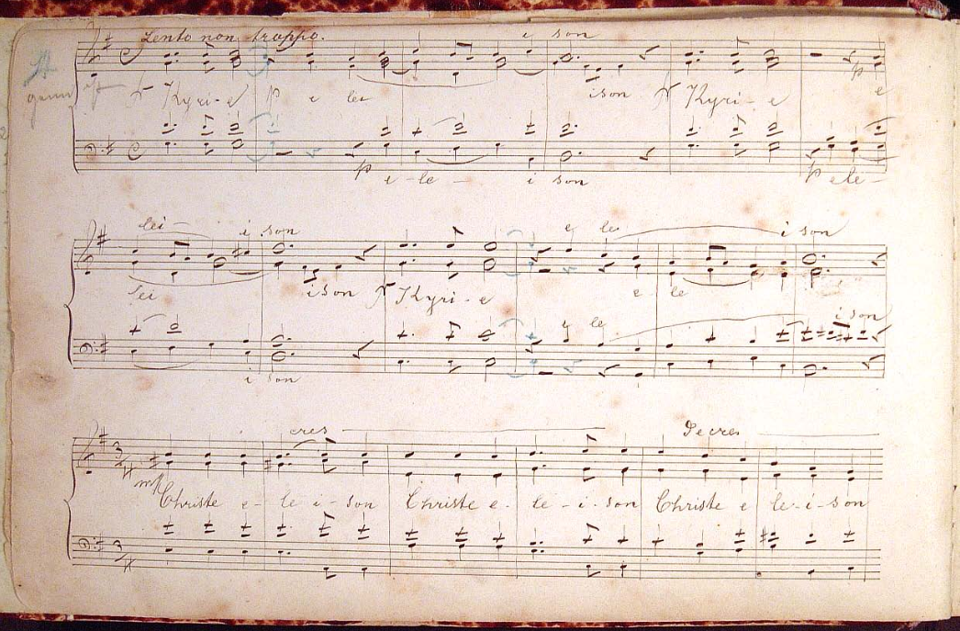

Slide 8
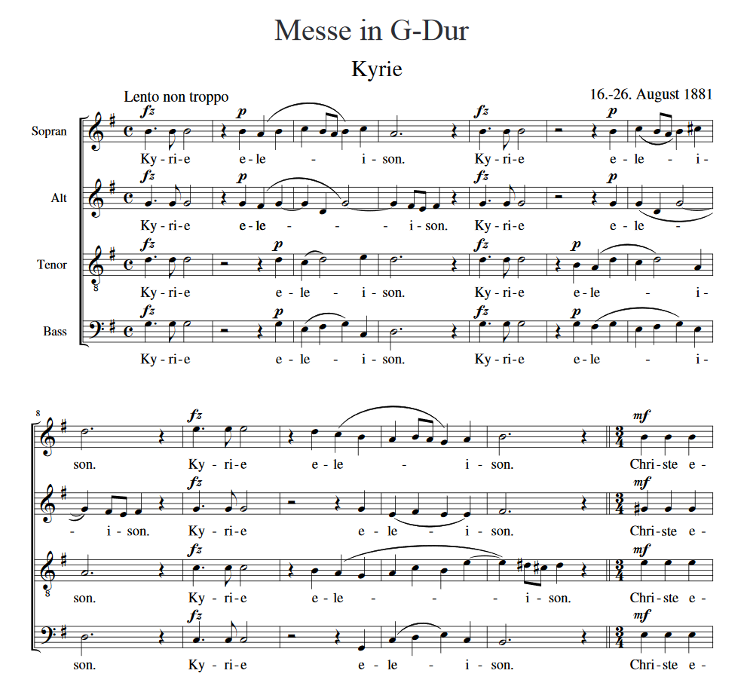

Slide 9
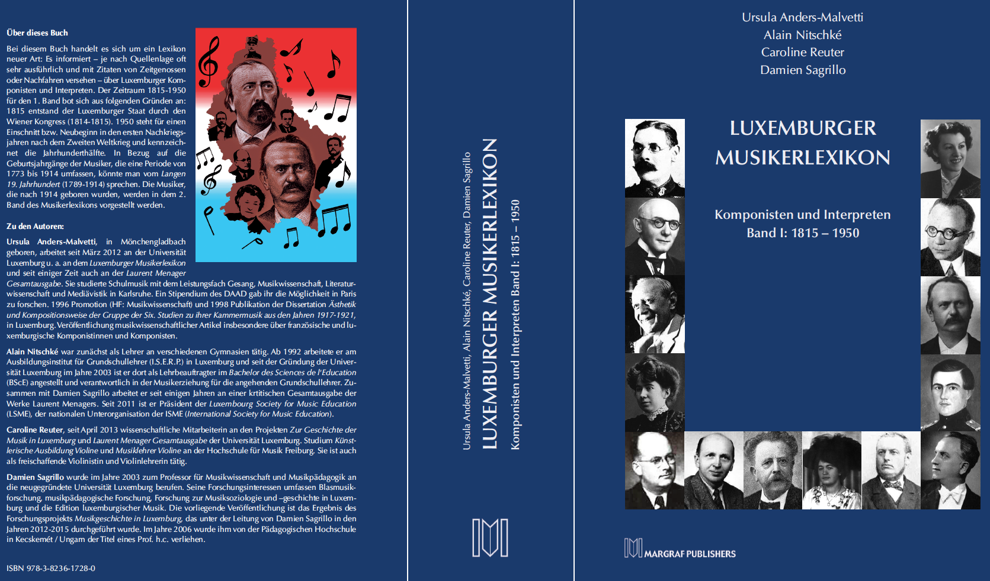
Luxemburger Musikerlexikon

Slide 10
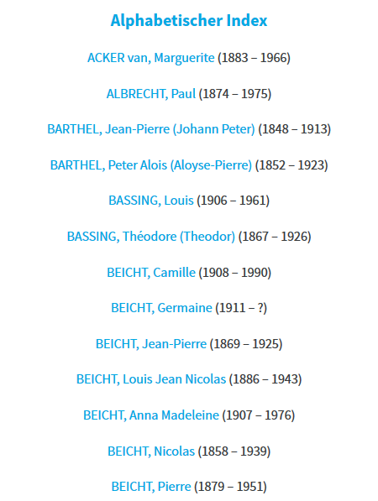
Luxemburger Musikerlexikon online

Slide 11

Model: www.windrep.org

Slide 12
Muito obrigado pela atenção
Merci fir Äert Nolauschteren
Благодарю вас за внимание
Danke für Ihre Aufmerksamkeit
Grazie per l'attenzione
Merci pour votre attention
Köszönöm a figyelmet
Damien Sagrillo, Université du Luxembourg
Thank you for your attention
Muchas gracias por su atención

